Slide 1
IP 주소
김선명

Slide 2
목차
IP 주소
Subnetting
VLSM
Supernetting
- <number> -

Slide 3
IP 주소
IP 주소
  인터넷 상의 장치를 구분하기 위한 고유 식별 번호
  IP 주소는 장치에 할당되는게 아니라 랜카드와 같은 각 장치의 인터페이스에 할당
    네트워크 계층을 포함하는 장치
      라우터, 컴퓨터, 스마트폰, 서버 등
      스위치는 데이터 링크 계층 장치이므로 IP 주소 할당되지 않음
- <number> -

Slide 4
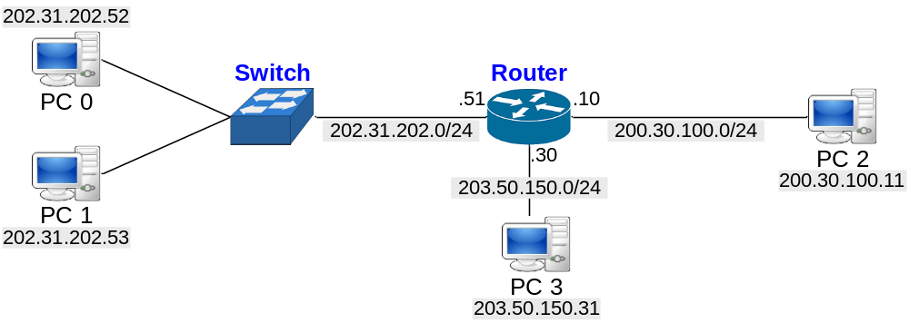
IP 주소
IP 주소
  하나의 장치가 여러 개의 인터페이스를 갖는 경우 해당 수만큼 IP 주소 할당
    라우터는 여러 개의 인터페이스 가짐
    PC는 일반적으로 한 개의 인터페이스 가짐
- <number> -

Slide 5
IP 주소
IPv4
  현재 사용하는 IP 주소 체계
  주소 길이는 4바이트(32비트)임
  각 바이트 값을 10진수로 표기 (0~255)
4바이트 (32비트)
11001010
00011111
10010110
01001011
2진수 표기
11001010000111111001011001001011
2진수 표기
(바이트 단위)
11001010.00011111.10010110.01001011
10진수 표기
202.31.150.75
- <number> -

Slide 6
IP 주소
IP 주소 구성
  네트워크 부분 (Network ID)
    각 호스트가 속한 네트워크 구분
  호스트 부분 (Host ID)
    네트워크에서 각 호스트 구분
학번 부여: 입학 년도 + 학과 코드 + 개인 일련번호
우편 주소: 시/구/동 + 지번 (예: 경북 구미시 양호동 50번지)
IP 주소
Network ID
Host ID
- <number> -

Slide 7
IP 주소
서브넷(Subnet)
  Subnetwork의 줄인 말
  IP 주소의 같은 Network ID를 갖는 인터페이스들의 집합
  하나의 서브넷은 하나의 Broadcast Domain에 해당
  하나의 서브넷은 3계층 장치(Router)를 거치지 않고 통신 가능
    다른 서브넷과는 3계층 장치를 통해서 통신 가능
- <number> -

Slide 8
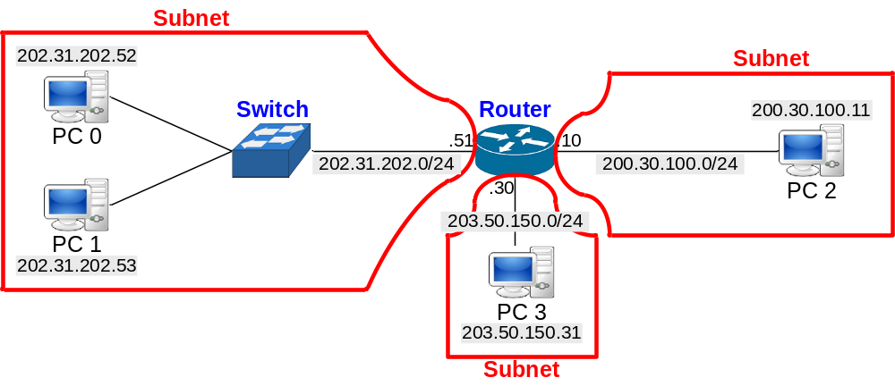
IP 주소
예: 3개의 서브넷으로 구성된 네트워크
  서브넷 찾는 방법
    라우터를 제거했을 때 여전히 서로 연결된 인터페이스들의 집합
- <number> -

Slide 9
IP 주소
서브넷 마스크(Subnet Mask)
  서브넷 주소(또는 네트워크 주소)를 판별하기 위해 사용
  Network ID의 모든 비트는 “1”, Host ID의 모든 비트는 “0” 할당
    예: 11111111 11111111 00000000 00000000 (2진수) → 255.255.0.0 (10진수)
  IP 주소와 서브넷마스크를 AND 연산하여 Network ID 계산
    주어진 IP 주소에 대해 Network ID의 모든 비트는 그대로 유지하고 Host ID의 모든 비트는 0으로 설정
- <number> -

Slide 10
IP 주소
서브넷 마스크(Subnet Mask) 예
IP 주소: 202.31.150.75, 서브넷 마스크: 255.255.255.0
11001010.00011111.10010110.01001011
& 11111111.11111111.11111111.00000000
------------------------------------------------------------
11001010.00011111.10010110.00000000 → 202.31.150.0 (네트워크 주소)
  네트워크 주소: Host ID의 모든 비트를 ‘0’으로 설정
- <number> -

Slide 11
IP 주소
서브넷 마스크(Subnet Mask)
  Prefix: 서브넷 마스크에 포함된 비트 ‘1’의 수
    서브넷 마스크의 다른 표현 방법
    예
      255.0.0.0 → 11111111.00000000.00000000.00000000 → /8
      255.255.0.0 → 11111111.11111111.00000000.00000000 → /16
      255.255.255.0 → 11111111.11111111.11111111.00000000 → /24
      255.255.255.128 → 11111111.11111111.11111111.10000000 → /25
- <number> -

Slide 12
IP 주소
IP 주소 체계
  IP 주소를 효율적으로 배정하기 위해 클래스(Class) 개념 도입
    다섯 종류의 클래스 (A, B, C, D, E)
    클래스 A, B, C: 일반 컴퓨터에 할당하여 사용
    클래스 D: 멀티캐스트용으로 사용
    클래스 E: 예비용으로 분류
클래스 A
Network ID
Host ID
Host ID
Host ID
서브넷마스크
255
0
0
0
클래스 B
Network ID
Network ID
Host ID
Host ID
서브넷마스크
255
255
0
0
클래스 C
Network ID
Network ID
Network ID
Host ID
서브넷마스크
255
255
255
0
- <number> -

Slide 13
IP 주소
IP 주소 클래스
0
클래스 A
Network ID
Host ID
Network ID
클래스 B
1
0
Host ID
Host ID
Network ID
클래스 C
1
1
0
Host ID
멀티캐스트 그룹 주소
클래스 D
1
1
1
0
실험용 주소
클래스 E
1
1
1
1
- <number> -

Slide 14
IP 주소
IP 주소 클래스
클래스 | 첫 번째 바이트 값 (2진수) | 첫 번째 바이트 값 범위 (10진수) | IP 주소 범위 | IP 주소 비율
A | 0xxx xxxx | 0 ~ 127 | 0.0.0.0 ~ 127.255.255.255 | 1/2
B | 10xx xxxx | 128 ~ 191 | 128.0.0.0 ~ 191.255.255.255 | 1/4
C | 110x xxxx | 192 ~ 223 | 192.0.0.0 ~ 223.255.255.255 | 1/8
D | 1110 xxxx | 224 ~ 239 | 224.0.0.0 ~ 239.255.255.255 | 1/16
E | 1111 xxxx | 240 ~ 255 | 240.0.0.0 ~ 255.255.255.255 | 1/16
- <number> -

Slide 15
IP 주소
IP 주소 클래스
    클래스 A
      0과 127은 일반 IP 주소로 사용하지 않음
    사용 가능 Host ID 수 = (총 호스트의 숫자 – 2) = 2^{n} – 2
      n: Host ID 비트 수
      Network ID와 Broadcast 주소는 IP 주소로 사용할 수 없음
클래스 | 비트 수 (Network ID / Host ID) | 첫 번째 바이트 값 | Network ID에서 사용 가능 비트 수 | 사용 가능 Network ID 수 | 한 Network ID당 사용 가능 Host ID 수
A | 8/24 | 0xxx xxxx | 7(= 8-1) | 126(= 2⁷-2) | 16,277,214(= 2²⁴-2)
B | 16/16 | 10xx xxxx | 14(= 16-2) | 16,384(= 2¹⁴) | 65,534(= 2¹⁶-2)
C | 24/8 | 110x xxxx | 21(= 24-3) | 2,097,152(= 2²¹) | 254(= 2⁸-2)
- <number> -

Slide 16
IP 주소
특수 의미를 갖는 IP 주소
  Network 주소
    Host ID의 모든 비트가 0인 주소로 해당 네트워크를 대표하는 주소
  Directed Broadcast 주소
    특정 네트워크 주소를 사용하고 Host ID 가 모두 1인 주소로 특정 네트워크 내부에 있는 모든 호스트들에게 패킷 전달 (예: 202.11.50.255)
  Limited Broadcast 주소
    특정 네트워크 주소를 사용하며 255.255.255.255가 해당
    예: DHCP 클라이언트가 DHCP 서버를 찾을 경우 사용
  0.0.0.0 주소
    DHCP 클라이언트 사용 (부팅 시 IP 주소가 설정되지 않음)
    Default Route 값으로 사용
- <number> -

Slide 17
IP 주소
IP 사설, 루프백 주소
  사설 주소 (Private Address)
    중앙 기관이 할당한 주소(Public Address)와 달리, 사설 네트워크에서 사용 가능한 주소 (인터넷 접속 불가)
  루프백 주소 (Loopback Address)
    디버깅을 목적으로 자기 자신을 나타내는 주소
    일반적으로 127.0.0.1 사용
클래스 | 사설 네트워크 | 서브넷 마스크 | IP 주소 범위
A | 10.0.0.0 | 255.0.0.0 | 10.0.0.0 ~ 10.255.255.255
B | 172.16.0.0 ~ 172.31.0.0 | 255.255.0.0 | 172.16.0.0 ~ 172.31.255.255
C | 192.168.0.0 | 255.255.255.0 | 192.168.0.0 ~ 192.168.255.255
Address Range | 127.0.0.0 – 127.255.255.255
- <number> -

Slide 18
IP 주소
IP 주소 예제
IP 주소 | 클래스 | 서브넷 마스크 | 네트워크 주소 | 호스트 주소 | 브로드캐스트 주소
202.31.201.156
145.96.199.251
113.56.48.72
198.172.231.201
175.210.76.159
- <number> -

Slide 19
IP 주소
IP 주소 예제
IP 주소 | 클래스 | 서브넷 마스크 | 네트워크 주소 | 호스트 주소 | 브로드캐스트 주소
202.31.201.156 | C | 255.255.255.0 | 202.31.201.0 | .156 | 202.31.201.255
145.96.199.251 | B | 255.255.0.0 | 145.96.0.0 | .199.251 | 145.96.255.255
113.56.48.72 | A | 255.0.0.0 | 113.0.0.0 | .56.48.72 | 113.255.255.255
198.172.231.201 | C | 255.255.255.0 | 198.172.231.0 | .201 | 198.172.231.255
175.210.76.159 | B | 255.255.0.0 | 175.210.0.0 | .76.159 | 175.210.255.255
- <number> -

Slide 20
IP 주소
예: IP 할당
  230대의 컴퓨터를 사용하는 네트워크에는 어느 클래스의 IP 주소를 할당하는 것이 좋은가?
  클래스 C 적당
  클래스 A나 클래스 B에서는 사용할 수 있는 호스트 수가 230보다 훨씬 많기 때문에 IP 주소 낭비 초래
- <number> -

Slide 21
IP 주소
IP 주소 할당체계
  IP 주소는 전세계적으로 관리되며 계층적인 할당체계를 가짐
전세계
IANA
AfriNIC
(아프리카)
APNIC
(아시아,
태평양)
ARIN
(북미)
RIPE NCC
(유럽, 중동,
중앙아시아)
LACNIC
(남미,
일부 카리브해)
대륙
국가
KRNIC
JPNIC
그 외 국가 NIC
ISP
국내 ISP (SK, KT, LG 등)
- <number> -

Slide 22
IP 주소
IP 주소 할당체계
  IANA (Internet Assigned Number Authority)
    인터넷에서 사용되는 모든 번호 관리
    Regional IRs에게 인터넷 번호 할당
  Regional IRs (Internet Registries)
    대륙별 관리
    관할지역의 모든 Local IRs를 대표 및 조정
  Local IRs
    국가별 관리
- <number> -

Slide 23
목차
IP 주소
Subnetting
VLSM
Supernetting
- <number> -

Slide 24
서브넷팅 (Subnetting)
기존 IP 할당 방식
  클래스 기반(Classful)의 IP 주소 할당
  문제점: IP 주소 낭비 초래
    예: 컴퓨터 30개, 클래스 C 할당 → 224개 낭비 초래
    수많은 호스트 IP 주소를 지원하는 클래스 A 또는 B를 하나의 네트워크에 할당하면 상당히 비효율적임
서브넷팅
  Classful IP 주소 할당 방식 → Classless IP 주소 할당 방식
    클래스 구분 없이 비트 단위로 주소를 부여하는 체계
  주어진 네트워크 주소를 작은 여러 개의 서브넷으로 구성하는 것 (네트워크를 나누는 것)
  한정된 IP 주소 자원을 효율적으로 사용하여 낭비를 막기 위해 사용
- <number> -

Slide 25
서브넷팅 (Subnetting)
IP 주소
클래스 기반
Network ID
Host ID
서브넷팅
Network ID
Subnet ID
Host ID
새로운 Network ID
새로운 Host ID
- <number> -

Slide 26
서브넷팅 (Subnetting)
서브넷 주소 방식
  IP 주소의 Host ID를 Subnet ID와 Host ID로 구분
  Subnet ID를 Network ID로 사용
    새로운 Network ID = 기존 Network ID + Subnet ID
    Network ID 부분 길이 증가
    Host ID 부분 길이 감소
  Subnet ID의 비트 수는 관리자가 필요에 따라 결정
  Subnet Mask
    Network ID와 Subnet ID 비트는 1로, Host ID 비트는 0으로 설정
16
8
8
Network ID
Subnet ID
Host ID
클래스 B IP 주소
- <number> -

Slide 27
서브넷팅 (Subnetting)
서브넷 주소 방식
  네트워크 주소: 144.125.0.0 (클래스 B)
  Subnet ID: 2비트
■ 클래스 기반 서브넷 마스크 예
4바이트 (32비트)
네트워크 주소
144
125
0
0
서브넷
마스크
2진수
11111111
11111111
00000000
00000000
10진수
255
255
0
0
Subnet ID 비트를 1로 설정
■ 서브넷팅 기반 서브넷 마스크 예
서브넷
마스크
2진수
11111111
11111111
11000000
00000000
10진수
255
255
192
0
- <number> -

Slide 28
서브넷팅 (Subnetting)
서브넷 주소 방식
  네트워크 주소: 144.125.0.0 (클래스 B)
  Subnet ID: 2비트
  서브넷 마스크 표현 방법
    10진수
      예: 255.255.192.0
    프리픽스(Prefix): 서브넷 마스크에서 비트 1의 개수
      예: 255.255.192.0 → /18
■ 서브넷팅 기반 서브넷 마스크 예
서브넷
마스크
2진수
11111111
11111111
11000000
00000000
10진수
255
255
192
0
- <number> -

Slide 29
서브넷팅 (Subnetting)
서브넷 주소 방식
  네트워크 주소: 144.125.0.0 (클래스 B)
  Subnet ID: 2비트
서브넷팅 기반 네트워크 주소
144.125.00000000.0 ➔ 144.125.|00|000000.0
-----------------
144.125.|00|000000.0 → 144.125.0.0 /18
144.125.|01|000000.0 → 144.125.64.0 /18
144.125.|10|000000.0 → 144.125.128.0 /18
144.125.|11|000000.0 → 144.125.192.0 /18
- <number> -

Slide 30
서브넷팅 (Subnetting)
서브넷 주소 방식
Subnet ID 비트 수 | 서브넷 마스크 |  | 서브넷 수
 | 2진수 | 10진수
1 | 10000000 | 128 | 2
2 | 11000000 | 192 | 4
3 | 11100000 | 224 | 8
4 | 11110000 | 240 | 16
5 | 11111000 | 248 | 32
6 | 11111100 | 252 | 64
7 | 11111110 | 254 | 128
8 | 11111111 | 255 | 256
- <number> -

Slide 31
서브넷팅 (Subnetting)
Subnet ID 비트 수 결정
  기준 1: 네트워크에서 필요한 서브넷 개수
  기준 2: 각 서브넷에서 지원해야 하는 호스트 개수
- <number> -

Slide 32
서브넷팅 (Subnetting)
기준1: 필요한 서브넷 개수
  Subnet ID 비트 수 n: 다음 조건을 만족하는 최소 정수
    2^{n} ≥ 필요한 서브넷 개수
  한 서브넷 당 호스트 수
    2^{m} – 2
    m: Host ID 비트 수 (= 32 – Network ID 비트 수 – Subnet ID 비트 수)
  호스트 수 계산 시 -2 이유
    각 서브넷의 첫 번째와 마지막 IP 주소는 사용하지 않음
      Host ID 비트 모두 0: Network ID 용도
      Host ID 비트 모두 1: Broadcast 용도
- <number> -

Slide 33
서브넷팅 (Subnetting)
기준1: 필요한 서브넷 개수 예
  기본 네트워크 주소: 클래스 C 가정
서브넷 수 | Subnet ID 비트 수 | Host ID 비트 수 | 호스트 수
1 | 0 | 8 | 254
2 | 1 | 7 | 126
3 | 2 | 6 | 62
4 | 2 | 6 | 62
5 | 3 | 5 | 30
6 | 3 | 5 | 30
… | … | … | …
- <number> -

Slide 34
서브넷팅 (Subnetting)
기준2: 지원해야 하는 호스트 개수
  Host ID 비트 수 m: 다음 조건을 만족하는 최소 정수
    2^{m} – 2 ≥ 지원해야 하는 호스트 개수
  지원 가능 서브넷 개수
    2^{n}
    n: Subnet ID 비트 수 (= 32 – Network ID 비트 수 – Host ID 비트 수)
  앞 페이지 필요한 서브넷 개수 예 참고
- <number> -

Slide 35
서브넷팅 (Subnetting)
Subnet ID 비트 수 결정 예 (기준1: 서브넷 개수)
  클래스 B 네트워크에서, 13개의 서브넷이 필요한 경우
    Subnet ID 비트 수: n=4
      2³ = 8, 2⁴ = 16, 2⁵ = 32, …로 최소 정수는 4
    한 서브넷 당 호스트 수: 4094개 (=2¹²-2)
      Host ID 비트 수: 12(= 32 - 16 - 4)
- <number> -

Slide 36
서브넷팅 (Subnetting)
Subnet ID 비트 수 결정 예 (기준1: 서브넷 개수)
  202.31.175.0/24 Network를 4개의 서브넷으로 서브넷팅
    Subnet ID 비트 수: 2
      2² ≥ 4
    202.31.175.0 /26 사용 가능한 IP 주소 202.31.175.1 ~ 202.31.175.62
    202.31.175.64 /26 사용 가능한 IP 주소 202.31.175.65 ~ 202.31.175.126
    202.31.175.128 /26 사용 가능한 IP 주소 202.31.175.129 ~ 202.31.175.190
    202.31.175.192 /26 사용 가능한 IP 주소 202.31.175.193 ~ 202.31.175.254
202.31.175.00000000 ➔ 202.31.175.|00|000000
------------------
202.31.175.|00|000000 → 202.31.175.0 /26 (0~63)
202.31.175.|01|000000 → 202.31.175.64 /26 (64~127)
202.31.175.|10|000000 → 202.31.175.128 /26 (128~191)
202.31.175.|11|000000 → 202.31.175.192 /26 (192~255)
- <number> -

Slide 37
서브넷팅 (Subnetting)
Subnet ID 비트 수 결정 예 (기준1: 서브넷 개수)
  결과 요약
네트워크 주소 | 서브넷 마스크 | 호스트 주소 범위 | 브로드캐스트 주소
202.31.175.0 | 255.255.255.192 /26 | 1 ~ 62 | 202.31.175.63
202.31.175.64 | 255.255.255.192 /26 | 65 ~ 126 | 202.31.175.127
202.31.175.128 | 255.255.255.192 /26 | 129 ~ 190 | 202.31.175.191
202.31.175.192 | 255.255.255.192 /26 | 193 ~ 254 | 202.31.175.255
- <number> -

Slide 38
서브넷팅 (Subnetting)
Subnet ID 비트 수 결정 예 (기준2: 호스트 개수)
  202.31.175.0/24 Network를 100개의 호스트에 적당한 서브넷으로 서브넷팅
    Host ID 비트 수: 7 (→ Subnet ID 비트 수: 1)
      2⁷ - 2 ≥ 100
    202.31.175.0/25 사용 가능한 IP 주소 202.31.175.1 ~ 202.31.175.126
    202.31.175.128/25 사용 가능한 IP 주소 202.31.175.129 ~ 202.31.175.254
202.31.175.00000000 ➔ 202.31.175.|0|0000000
------------------
202.31.175.|0|0000000 → 202.31.175.0 /25 (0~127)
202.31.175.|1|0000000 → 202.31.175.128 /25 (128~255)
- <number> -

Slide 39
서브넷팅 (Subnetting)
Subnet ID 비트 수 결정 예 (기준2: 호스트 개수)
  결과 요약
네트워크 주소 | 서브넷 마스크 | 호스트 주소 범위 | 브로드캐스트 주소
202.31.175.0 | 255.255.255.128 /25 | 1 ~ 126 | 202.31.175.127
202.31.175.128 | 255.255.255.128 /25 | 129 ~ 254 | 202.31.175.255
- <number> -

Slide 40
서브넷팅 (Subnetting)
서브넷 문제점 1
  한 네트워크를 여러 개의 서브넷으로 서브넷팅 하였을 때 첫 번째와 마지막 서브넷은 사용 불가
  예: 202.31.175.0/24 Network를 4개의 서브넷으로 구성
    첫 번째 서브넷: 모두 0 서브넷 (Subnet Zero)
    마지막 서브넷: 모두 1 서브넷 (Broadcast Subnet)
202.31.175.00000000 ➔ 202.31.175.|00|000000
------------------
202.31.175.|00|000000 → 202.31.175.0 * 모두 0 서브넷
202.31.175.|01|000000 → 202.31.175.64
202.31.175.|10|000000 → 202.31.175.128
202.31.175.|11|000000 → 202.31.175.192 * 모두 1 서브넷
- <number> -

Slide 41
서브넷팅 (Subnetting)
서브넷 문제점 1
  네트워크 주소 혼란
    원본 네트워크와 첫 번째 서브넷의 네트워크 주소 동일
      202.31.175.0
    네트워크 주소가 동일하여 혼란을 야기할 수 있기 때문에 사용 불가
    → IP Subnet Zero 기술 이용하여 사용 가능
  브로드캐스트 주소 혼란
    원본 네트워크와 마지막 서브넷의 브로드캐스트 주소 동일
      202.31.175.255
    브로드캐스트 주소가 동일하여 혼란을 야기할 수 있어 사용을 권장하지 않음
    → 필요하면 사용 가능
- <number> -

Slide 42
서브넷팅 (Subnetting)
서브넷 문제점 2
  한 네트워크를 여러 개의 서브넷으로 서브넷팅 하였을 때 모든 서브넷은 같은 서브넷 마스크 사용
    각 서브넷에 맞는 다른 서브넷 마스크 사용 불가
  예: 202.31.175.0/24 Network를 4개의 서브넷으로 구성
    각 서브넷은 62개의 동일한 호스트 수 지원 가능
  각 서브넷에서 지원하는 호스트 수가 서로 다른 경우 효율적인 IP 주소 할당 불가
  ➔ VLSM (Variable Length Subnet Mask) 방법 사용
202.31.175.00000000 ➔ 202.31.175.|00|000000
------------------
202.31.175.|00|000000 → 202.31.175.0 /26 (0~63)
202.31.175.|01|000000 → 202.31.175.64 /26 (64~127)
202.31.175.|10|000000 → 202.31.175.128 /26 (128~191)
202.31.175.|11|000000 → 202.31.175.192 /26 (192~255)
- <number> -

Slide 43

서브넷팅 (Subnetting)
프로그램
  구글 검색: IP Subnet Calculator
  사이트 http://jodies.de/ipcalc
네트워크 주소 입력
새로운 서브넷 마스크(Prefix) 입력
서브넷 마스크(Prefix) 입력
클릭
- <number> -

Slide 44
목차
IP 주소
Subnetting
VLSM
Supernetting
- <number> -

Slide 45
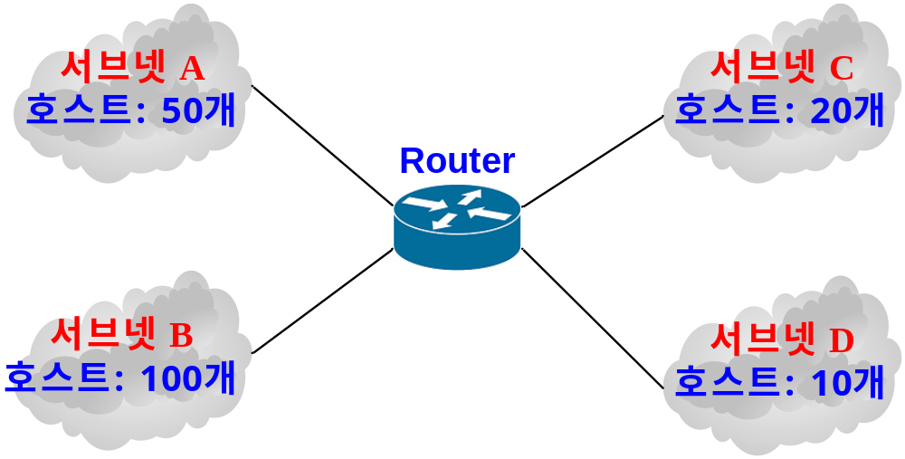
VLSM (Variable Length Subnet Mask)
서브넷팅
  네트워크: 클래스 C, 4개의 서브넷
- <number> -

Slide 46
VLSM (Variable Length Subnet Mask)
서브넷팅
  Subnet ID 비트 수 결정 예 (기준1: 서브넷 개수)
    Subnet ID 비트 수: n=2
    한 서브넷 당 호스트 수: 62개 (=2⁶-2)
      Host ID 비트 수: 6(= 32 - 24 - 2)
  서브넷 A, C, D에 대해서는 충분
  서브넷 B에 대해서는 충분하지 않음
- <number> -

Slide 47
VLSM (Variable Length Subnet Mask)
서브넷팅
  Subnet ID 비트 수 결정 예 (기준2: 호스트 개수)
    서브넷 B가 100개 호스트 지원 필요
    Host ID 비트 수: 7 (→ Subnet ID 비트 수: 1)
      2⁷ - 2 ≥ 100
  Subnet ID 비트 수가 1이므로 나누어진 서브넷 수는 2개임
  토폴로지는 4개의 서브넷을 갖고 있으므로 충분하지 않음
서브넷팅 문제점을 해결하기 위해 VLSM 사용
- <number> -

Slide 48
VLSM (Variable Length Subnet Mask)
VLSM
  가변 길이 서브넷 마스크
  한 네트워크에 대해 서로 다른 호스트 수를 갖는 서브넷으로 서브넷팅 가능
  서브넷들은 서로 다른 서브넷 마스크 사용
- <number> -

Slide 49
VLSM
계산 방법
  지원해야 하는 호스트 수가 많은 서브넷부터 서브넷팅 수행
예제1
  202.31.175.0/24를 이용하여 4개의 서브넷으로 구성
    호스트 수가 가장 많은 서브넷 B부터 A, C, D 순으로 차례대로 수행
서브넷 이름 | 지원 호스트 수
A | 50
B | 100
C | 20
D | 10
- <number> -

Slide 50
VLSM
단계1: 지원하는 호스트 수의 내림차순으로 서브넷 정렬
서브넷 이름 | 지원 호스트 수
B | 100
A | 50
C | 20
D | 10
- <number> -

Slide 51
VLSM
단계2: 서브넷 B에 대해 서브넷팅 수행 (100개 호스트 지원)
  Host ID 비트 수: 7 (→ Subnet ID 비트 수: 1)
    2⁷ – 2 = 126 ≥ 100
  서브넷 마스크: 202.31.175.128 /25
    25 = Network ID 비트 수 (24) + Subnet ID 비트 수 (1)
  네트워크를 126개 호스트 지원 가능한 2개 서브넷으로 분할
  서브넷 B에 Subnet 1 할당
 | Subnet 1 | Subnet 2
Network 주소 | 202.31.175.0 | 202.31.175.128
할당 주소 범위 | 202.31.175.1 ~ 202.31.175.126 | 202.31.175.129 ~ 202.31.175.254
브로드캐스트 주소 | 202.31.175.127 | 202.31.175.255
- <number> -

Slide 52
VLSM
단계3: 서브넷 A에 대해 서브넷팅 수행 (50개 호스트 지원)
  Host ID 비트 수: 6 (→ Subnet ID 비트 수: 2)
    2⁶ – 2 = 62 ≥ 50
  서브넷 마스크: 202.31.175.192 /26
    26 = Network ID 비트 수 (24) + Subnet ID 비트 수 (2)
  네트워크를 62개 호스트 지원 가능한 4개 서브넷으로 분할
    다음 표에서 202.31.175는 생략되고 마지막 자리만 나타냄
  서브넷 A에 Subnet 3 할당 (Subnet 1과 Subnet 2는 B에 할당됨)
 | Subnet 1 | Subnet 2 | Subnet 3 | Subnet 4
Network 주소 | .0 | .64 | .128 | .192
주소 범위 | .1 ~ .62 | .65 ~ .126 | .129 ~ .190 | .193 ~ .254
브로드캐스트 | .63 | .127 | .191 | .255
- <number> -

Slide 53
VLSM
단계4: 서브넷 C에 대해 서브넷팅 수행 (20개 호스트 지원)
  Host ID 비트 수: 5 (→ Subnet ID 비트 수: 3)
    2⁵ – 2 = 30 ≥ 20
  서브넷 마스크: 202.31.175.224 /27
    27 = Network ID 비트 수 (24) + Subnet ID 비트 수 (3)
  네트워크를 30개 호스트 지원 가능한 8개 서브넷으로 분할
  서브넷 C에 Subnet 7 할당 (Subnet 1~ Subnet 6은 B, A에 할당됨)
 | Sub 1 | Sub 2 | Sub 3 | Sub 4 | Sub 5 | Sub 6 | Sub 7 | Sub 8
Network 주소 | 0 | 32 | 64 | 96 | 128 | 160 | 192 | 224
주소 범위 | 1~ 30 | 33~ 62 | 65~ 94 | 97~ 126 | 129~ 158 | 161~ 190 | 193~ 222 | 225~ 254
브로드캐스트 | 31 | 63 | 95 | 127 | 159 | 191 | 223 | 255
- <number> -

Slide 54
VLSM
단계5: 서브넷 D에 대해 서브넷팅 수행 (10개 호스트 지원)
  Host ID 비트 수: 4 (→ Subnet ID 비트 수: 4)
    2⁴ – 2 = 14 ≥ 10
  서브넷 마스크: 202.31.175.240 /28
    28 = Network ID 비트 수 (24) + Subnet ID 비트 수 (4)
  네트워크를 14개 호스트 지원 가능한 16개 서브넷으로 분할
  서브넷 D에 Subnet 15 할당 (Subnet 1~ Subnet 14는 이미 할당됨)
 | S1 | S2 | S3 | S4 | S5 | S6 | S7 | S8 | S9 | S10 | S11 | S12 | S13 | S14 | S15 | S16
Network 주소 | 0 | 16 | 32 | 48 | 64 | 80 | 96 | 112 | 128 | 144 | 160 | 176 | 192 | 208 | 224 | 240
주소 범위 | 1 ~ 14 | 17 ~ 30 | 33 ~ 46 | 49 ~ 62 | 65 ~ 78 | 81 ~ 94 | 97 ~ 110 | 113~ 126 | 129~ 142 | 145~ 158 | 161~ 174 | 177~ 190 | 193~ 206 | 209~ 222 | 225~ 238 | 241~ 254
브로드캐스트 | 15 | 31 | 47 | 63 | 79 | 95 | 111 | 127 | 143 | 159 | 175 | 191 | 207 | 223 | 239 | 255
- <number> -

Slide 55
VLSM
최종 서브넷팅 결과
  다음 표에서 202.31.175는 생략되고 마지막 자리만 나타냄
서브넷 | 호스트 수 | 네트워크 주소 | 서브넷 마스크 | 할당가능 주소범위 | 주소 개수 | 브로드캐스트
B | 100 | .0 | 255.255.255.128 (/25) | .1 – .126 | 126 | .127
A | 50 | .128 | 255.255.255.192 (/26) | .129 - .190 | 62 | .191
C | 20 | .192 | 255.255.255.224 (/27) | .193 - .222 | 30 | .223
D | 10 | .224 | 255.255.255.240 (/28) | .225 - .238 | 14 | .239
- <number> -

Slide 56
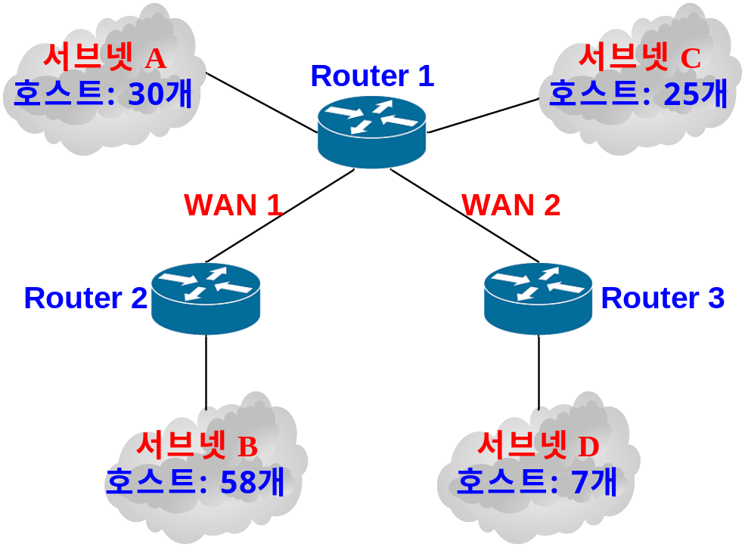
VLSM
예제2
  210.92.10.0/24를 이용하여 6개의 서브넷으로 구성
- <number> -

Slide 57
VLSM
  WAN은 두 라우터간 연결을 담당하므로 2개의 IP 주소 필요
서브넷 이름 | 지원 호스트 수
A | 30
B | 58
C | 25
D | 7
WAN1 | 2
WAN2 | 2
- <number> -

Slide 58
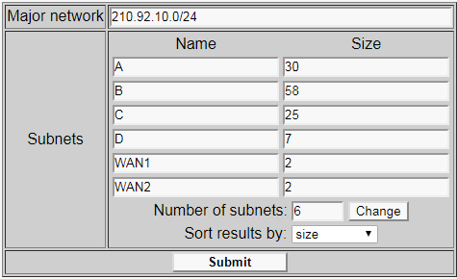
VLSM
관련 사이트
  http://www.vlsm-calc.net/
- <number> -

Slide 59
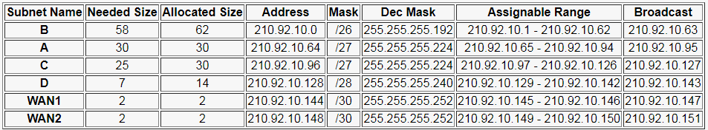
VLSM
최종 서브넷팅 결과
- <number> -

Slide 60
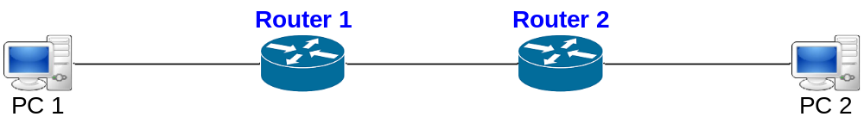
VLSM
IP 할당 예제
  각 장치에 IP를 할당하시오.
  네트워크 주소: 210.92.10.0/24
- <number> -

Slide 61
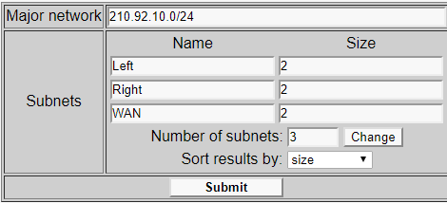
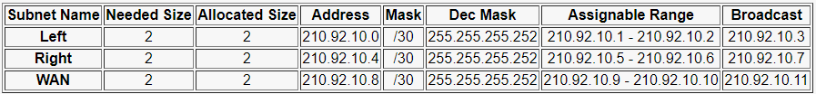
VLSM
IP 할당 예제
  http://www.vlsm-calc.net/
  서브넷팅 결과
- <number> -

Slide 62
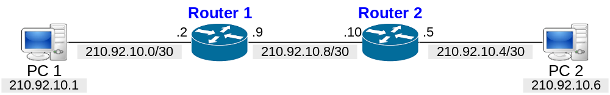
VLSM
IP 할당 예제
  PC1
    IP: 210.92.10.1 /30 (255.255.255.252)
    G/W: 210.92.10.2
  PC2
    IP: 210.92.10.6 /30 (255.255.255.252)
    G/W: 210.92.10.5
- <number> -

Slide 63
목차
IP 주소
Subnetting
VLSM
Supernetting
- <number> -

Slide 64
수퍼넷팅 (Supernetting)
수퍼넷팅 (Supernetting)
CIDR (Classless Inter Domain Routing)
경로 요약 (Route Summarization)
경로 집약 (Route Aggregation)
➔ 명칭은 다르나 같은 의미
- <number> -

Slide 65
수퍼넷팅 (Supernetting)
서브넷팅
  주어진 네트워크 주소를 여러 개의 작은 서브넷으로 나누는 것
  예: 클래스 C 네트워크의 서브넷 마스크 /24 → /26
수퍼넷팅
  서브넷팅과 반대 개념임
  여러 개의 작은 네트워크를 하나의 큰 네트워크로 통합하는 것
    즉, 여러 네트워크에 할당된 주소 범위를 그룹화하여 하나로 통합
  예: 클래스 C 네트워크의 서브넷 마스크 /24 → /22
200.20.0.0/24
200.20.1.0/24
통합
200.20.0.0/22
200.20.2.0/24
200.20.3.0/24
- <number> -

Slide 66
수퍼넷팅 (Supernetting)
기존 주소 할당 방법/서브넷팅의 문제점
  중형 기관에 여러 개의 클래스 C 주소 할당
    클래스 A 또는 B의 주소 고갈로 인해 할당 어려움
    예: 1000개의 주소가 필요한 기관에 4개의 클래스 C 주소 할당
  라우터의 라우팅 테이블 엔트리 증가
동적 라우팅 프로토콜
  라우터 간 라우팅 테이블 엔트리 교환
  라우팅 테이블 엔트리 증가 → 네트워크 트래픽 증가
수퍼넷팅 통한 엔트리 최소화하여 네트워크 트래픽 감소
  라우팅 업데이트 시 수퍼넷팅을 수행하여, 라우팅 테이블 크기 최소화 → 네트워크 트래픽 감소
- <number> -

Slide 67
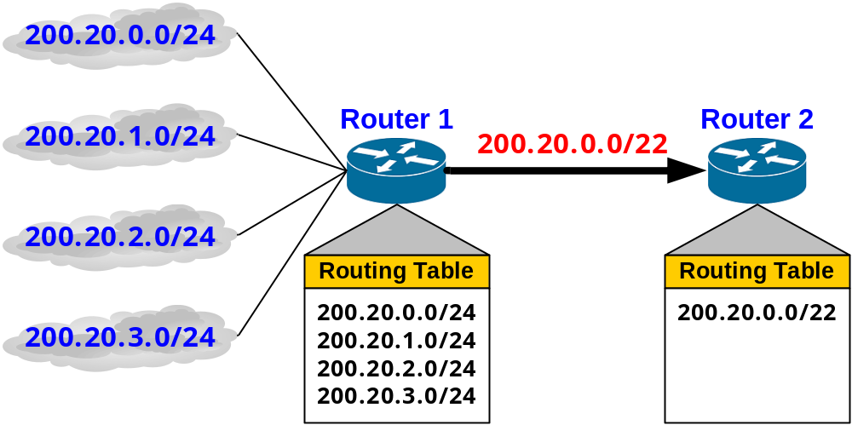
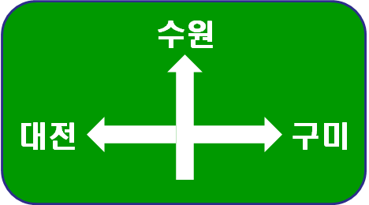
수퍼넷팅 (Supernetting)
예
  도로 표지판
- <number> -

Slide 68
수퍼넷팅 (Supernetting)
서브넷팅과 반대 개념으로 여러 네트워크를 하나의 네트워크로 통합하여 운영
Network ID에 사용된 비트를 Host ID 비트로 전환함으로써 여러 개의 Network ID를 하나의 Network ID로 통합하는 것
  서브넷팅: Subnet ID를 추가함으로써 Host ID 비트를 감소시키고 Network ID 비트 수를 증가시킴
  수퍼넷팅: Network ID 비트 수를 감소시키고 Host ID 비트를 증가시킴
- <number> -

Slide 69
수퍼넷팅 (Supernetting)
서브넷팅과 수퍼넷팅 개념 비교
  Supernet Mask: 수퍼넷팅된 네트워크의 마스크
서브넷 마스크
3 비트 증가
서브넷팅
11111111 11111111 11111111 11100000
서브넷팅
기본 네트워크
11111111 11111111 11111111 00000000
수퍼넷팅
수퍼넷팅
11111111 11111111 11111000 00000000
3 비트 감소
- <number> -

Slide 70
수퍼넷팅 (Supernetting)
수퍼넷팅 기본 규칙
  통합할 네트워크 주소 개수: 2^{n}
    예: 2개 (2¹), 4개 (2²), 8개 (2³), … → 3개, 5개 등은 통합 불가
    Network ID 길이 n 비트 감소, Host ID 길이 n비트 증가
  연속적인 네트워크 주소
    중간에 생략된 네트워크 주소가 있으면 안됨
  통합할 네트워크 주소들 중에서 가장 낮은 네트워크 주소의 마지막 숫자가 통합할 네트워크 주소 개수로 나눠져야 함
  규칙에서 Host ID는 고려하지 않음
- <number> -

Slide 71
수퍼넷팅 (Supernetting)
예제 1
  200.20.0.0/24, 200.20.1.0/24 , 200.20.2.0/24, 200.20.3.0/24
  규칙 ①: 만족
    통합할 네트워크 주소 수 4개 (=2²)
  규칙 ②: 만족
    Network ID를 2진수로 나열하면 00, 01, 10, 11로 연속적임
  규칙 ③: 만족
    가장 낮은 200.20.0.0/24에서 마지막 숫자 0은 주소 개수 4로 나눠짐
  수퍼넷 마스크: 255.255.252.0 (/22)
    통합 네트워크 주소: 200.20.0.0 /22
11001000 00010100 00000000 00000000
11001000 00010100 00000001 00000000
수퍼넷팅 결과
11001000 00010100 00000010 00000000
11001000 00010100 00000011 00000000
11001000 00010100 00000000 00000000
- <number> -

Slide 72
수퍼넷팅 (Supernetting)
서브넷팅 개념을 이용한 수퍼넷팅 설명
  서브넷팅과 수퍼넷팅은 반대 개념임
서브넷팅
분할
200.20.0.0/24
200.20.1.0/24
200.20.0.0/22
200.20.2.0/24
통합
200.20.3.0/24
수퍼넷팅
- <number> -

Slide 73
수퍼넷팅 (Supernetting)
서브넷팅 개념을 이용한 수퍼넷팅 설명
  서브넷팅 과정
    네트워크 주소를 2진수로 변환
    Subnet ID 비트에 대해 서로 다른 값 입력
  결과 요약
    서브넷 개수: 2^{n} (n: Subnet ID 비트 수)
    모든 서브넷은 원본 네트워크 주소를 포함
    모든 서브넷은 Subnet ID 비트 값이 서로 다름
11001000 00010100 00000000 00000000
11001000 00010100 00000000 00000000
11001000 00010100 00000001 00000000
11001000 00010100 00000010 00000000
11001000 00010100 00000011 00000000
- <number> -

Slide 74
수퍼넷팅 (Supernetting)
서브넷팅 개념을 이용한 수퍼넷팅 설명
  수퍼넷팅 과정
    통합할 네트워크 주소 개수: 2^{n} ➔ 서브넷팅 결과 요약 ①
    서브넷의 네트워크 주소를 2진수로 변환
    네트워크 주소들의 공통 비트 찾기 ➔ 서브넷팅 결과 요약 ②
    Subnet ID 비트 위치에 서로 다른 값 확인 ➔ 서브넷팅 결과 요약 ③
  수퍼넷팅 결과
    공통 비트가 통합된 네트워크 주소임
11001000 00010100 00000000 00000000
11001000 00010100 00000001 00000000
11001000 00010100 00000010 00000000
11001000 00010100 00000011 00000000
공통 비트
Subnet ID
수퍼넷 마스크: 255.255.252.0 (/22)
통합 네트워크 주소: 200.20.0.0 /22
11001000 00010100 00000000 00000000
- <number> -

Slide 75
수퍼넷팅 (Supernetting)
예제 2
  200.20.1.0/24 , 200.20.2.0/24, 200.20.3.0/24, 200.20.4.0/24
  규칙 ①: 만족
    통합할 네트워크 주소 수 4개 (=2²)
  규칙 ②: 만족
    Network ID를 2진수로 나열하면 01, 10, 11, 100으로 연속적임
  규칙 ③: 불만족
    가장 낮은 200.20.1.0/24에서 마지막 숫자 1은 주소 개수 4로 나누기 불가
  수퍼넷팅 불가
11001000 00010100 00000001 00000000
11001000 00010100 00000010 00000000
11001000 00010100 00000011 00000000
11001000 00010100 00000100 00000000
- <number> -

Slide 76
수퍼넷팅 (Supernetting)
예제 3
  192.168.48.0/22
  192.168.52.0/22
  192.168.56.0/22
  192.168.60.0/22
  수퍼넷 마스크: ?
  통합 네트워크 주소: ?
- <number> -

Slide 77
수퍼넷팅 (Supernetting)
예제 3
    통합할 네트워크 주소 개수: 2^{n} ➔ 서브넷팅 결과 요약 ①
    서브넷의 네트워크 주소를 2진수로 변환
    네트워크 주소들의 공통 비트 찾기 ➔ 서브넷팅 결과 요약 ②
    Subnet ID 비트 위치에 서로 다른 값 확인 ➔ 서브넷팅 결과 요약 ③
  수퍼넷팅 결과
    공통 비트가 통합된 네트워크 주소임
11000000 10101000 00110000 00000000
11001000 00010100 00110100 00000000
11001000 00010100 00111000 00000000
11001000 00010100 00111100 00000000
공통 비트
Subnet ID
수퍼넷 마스크: 255.255.240.0 (/20)
통합 네트워크 주소: 192.168.48.0 /20
11001000 00010100 00110000 00000000
- <number> -

Slide 78
수퍼넷팅 (Supernetting)
예제 4
  192.168.52.0/22
  192.168.56.0/22
  192.168.60.0/22
  192.168.64.0/22
  수퍼넷 마스크: ?
  통합 네트워크 주소: ?
- <number> -

Slide 79
수퍼넷팅 (Supernetting)
예제 4
    통합할 네트워크 주소 개수: 2^{n} ➔ 서브넷팅 결과 요약 ①
    서브넷의 네트워크 주소를 2진수로 변환
    네트워크 주소들의 공통 비트 찾기 ➔ 서브넷팅 결과 요약 ②
    Subnet ID 비트 위치에 서로 다른 값 확인 ➔ 서브넷팅 결과 요약 ③
  수퍼넷팅 결과
    불가
      서브넷팅 결과 요약 ①에서 n 은 2, 위 그림에서 Subnet ID는 5
      서브넷팅 결과 요약 ③ 불만족
11000000 10101000 00110100 00000000
11001000 00010100 00111000 00000000
11001000 00010100 00111100 00000000
11001000 00010100 01000000 00000000
공통 비트
Subnet ID
- <number> -

Slide 80
수퍼넷팅 (Supernetting)
예제 5
  192.168.64.0/27, 192.168.64.32/27, 192.168.64.64/27,
  192.168.64.96/27, 192.168.64.128/27, 192.168.64.160/27,
  192.168.64.192/27, 192.168.64.224/27
  수퍼넷 마스크: 255.255.255.0
    통합 네트워크 주소: 192.168.64.0/24
11000000 10101000 10000000 00000000
11000000 10101000 10000000 00100000
11000000 10101000 10000000 01000000
11000000 10101000 10000000 01100000
11000000 10101000 10000000 10000000
11000000 10101000 10000000 10100000
수퍼넷팅 결과
11000000 10101000 10000000 11000000
11000000 10101000 10000000 11100000
11000000 10101000 10000000 00000000
- <number> -

Slide 81
수퍼넷팅 (Supernetting)
예제 6
  192.168.0.0/25
  192.168.0.128/25
  192.168.1.0/25
  192.168.1.128/25
  수퍼넷 마스크: ?
  통합 네트워크 주소: ?
- <number> -

Slide 82
수퍼넷팅 (Supernetting)
예제 6
  수퍼넷 마스크: 255.255.254.0 (/23)
  통합 네트워크 주소: 192.168.0.0/23
11000000 10101000 00000000 00000000
11000000 10101000 00000000 10000000
수퍼넷팅 결과
11000000 10101000 00000001 00000000
11000000 10101000 00000001 10000000
11000000 10101000 00000000 00000000
- <number> -

Slide 83
수퍼넷팅 (Supernetting)
예제 7
  192.168.4.0/24
  192.168.5.0/24
  192.168.6.0/24
  192.168.7.0/24
  수퍼넷 마스크: ?
  통합 네트워크 주소: ?
  브로드캐스트 주소: ?
  주소 범위: ?
- <number> -

Slide 84
수퍼넷팅 (Supernetting)
예제 7
내용 | 상세 설명
공통 비트 | 192.168.4.0 = 11000000.10101000.00000100.00000000 192.168.5.0 = 11000000.10101000.00000101.00000000 192.168.6.0 = 11000000.10101000.00000110.00000000 192.168.7.0 = 11000000.10101000.00000111.00000000 (22비트가 공통임)
네트워크 주소 | 공통 비트(22비트)를 제외한 나머지 10비트를 0으로 설정 192.168.4.0/22 (= 11000000.10101000.00000100.00000000)
수퍼넷 마스크 | 공통 비트(22비트)를 1로, 나머지 10비트를 0으로 설정 255.255.252.0 (/22) (= 11111111.11111111.11111100.00000000)
브로드캐스트 주소 | 공통 비트(22비트)를 제외한 나머지 10비트를 1로 설정 192.168.7.255 (= 11000000.10101000.00000111.11111111)
주소범위 | 192.168.4.1 ~ 192.168.7.254 (네트워크 주소와 브로드캐스트 주소 제외)
- <number> -

Slide 85
수퍼넷팅 (Supernetting)
예제 8
  192.168.4.0/24, 192.168.5.0/24, 192.168.6.0/24, 192.168.7.0/24
  192.168.64.128/27, 192.168.64.160/27
  통합 네트워크 주소: ?
- <number> -

Slide 86
수퍼넷팅 (Supernetting)
예제 8
내용 | 상세 설명
공통 비트 | 192.168.4.0 = 11000000.10101000.00000100.00000000 192.168.5.0 = 11000000.10101000.00000101.00000000 192.168.6.0 = 11000000.10101000.00000110.00000000 192.168.7.0 = 11000000.10101000.00000111.00000000 (22비트가 공통임) 192.168.64.128 = 11000000.10101000.10000000.10000000 192.168.64.160 = 11000000.10101000.10000000.10100000 (26비트가 공통임)
네트워크 주소 | 공통 비트(22비트)를 제외한 나머지 10비트를 0으로 설정 192.168.4.0/22 (= 11000000.10101000.00000100.00000000) 공통 비트(26비트)를 제외한 나머지 6비트를 0으로 설정 192.168.64.128/26 (= 11000000.10101000.10000000.10000000)
- <number> -

Slide 87
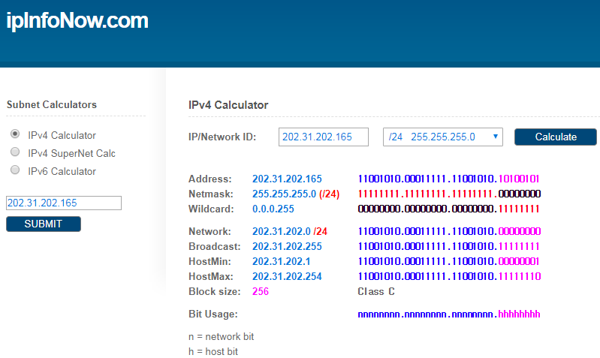
수퍼넷팅 (Supernetting)
프로그램
  사이트 http://www.ipinfonow.com/ipcalc.aspx
클릭
- <number> -

Slide 88
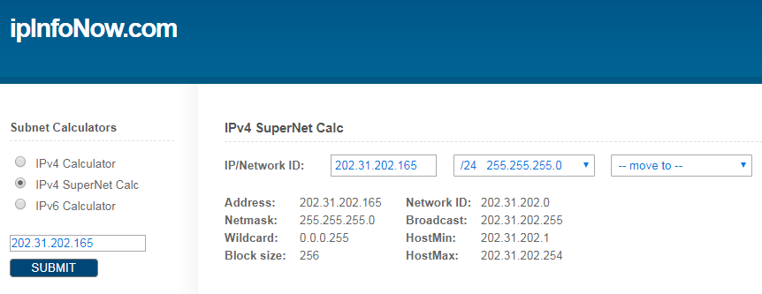
수퍼넷팅 (Supernetting)
프로그램
수퍼넷팅할 네트워크 주소
현재 서브넷 마스크
수퍼넷 마스크
- <number> -

Slide 89
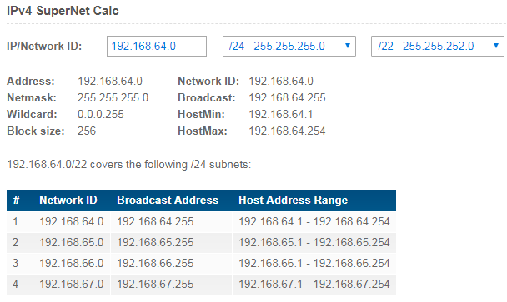
수퍼넷팅 (Supernetting)
프로그램
- <number> -

